Slide 1
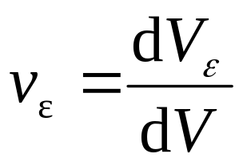
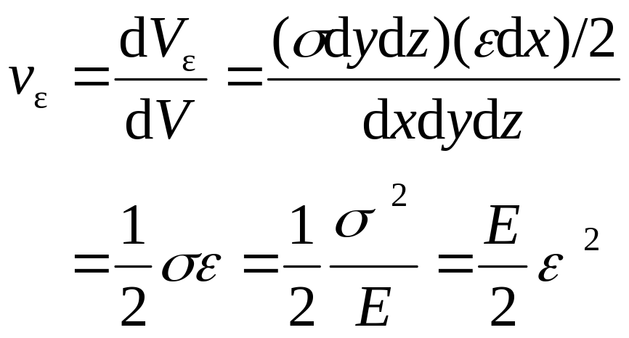
§7-6 空间应力状态下的应变能密度
单位体积的应变能，称为应变能密度，即：
1、单向应力状态
dz
σ
σ
dy
dx

Slide 2
应变能——弹性体受力而变形时所积蓄的能量。
应变能
外力功
F
W=F×Δl
l
Δl

Slide 3
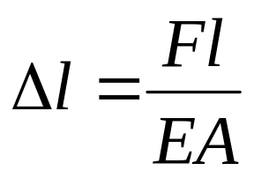
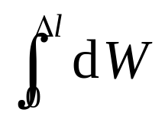



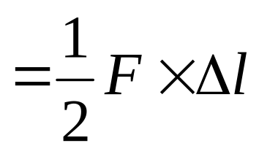
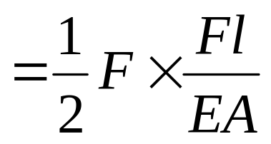
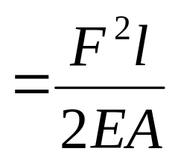
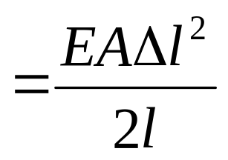
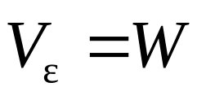
F
F
F
l
Δl
F
O
d
Δl
Δl
Δl
F在dΔl上所作微功:
dW = F dΔl
= dS
F作的总功为：
= S

Slide 4
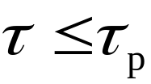
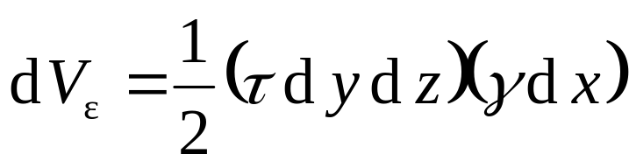
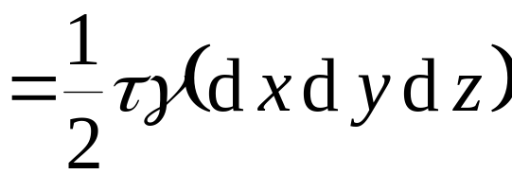
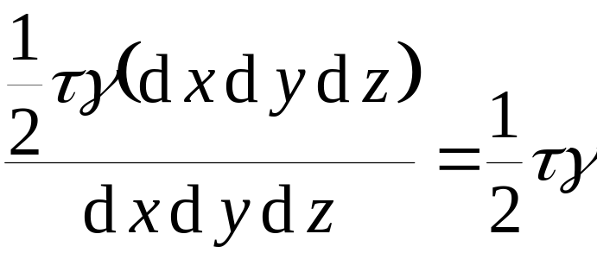
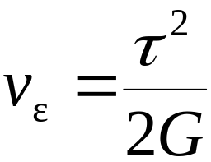
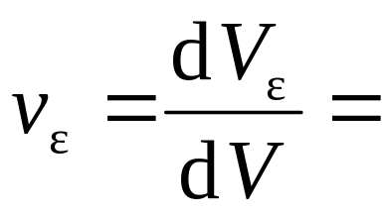

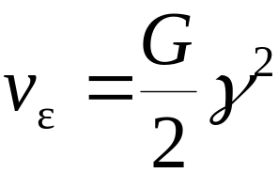
2、纯剪切应力状态 ( )
y
dz
γ
τ'
d
a
τ
τ
dy
O
τ'
c
x
b
z
dx

Slide 5
3、三向应力状态
σ₂
在线弹性范围和小变形条件下，应变能与加载顺序无关，只取决于外力(变形)的最终值。
dz
dy
σ₁
σ₃
dx
比例加载：图示主单元体中，各面上的应力按同一比例增加直至最终值。

Slide 6
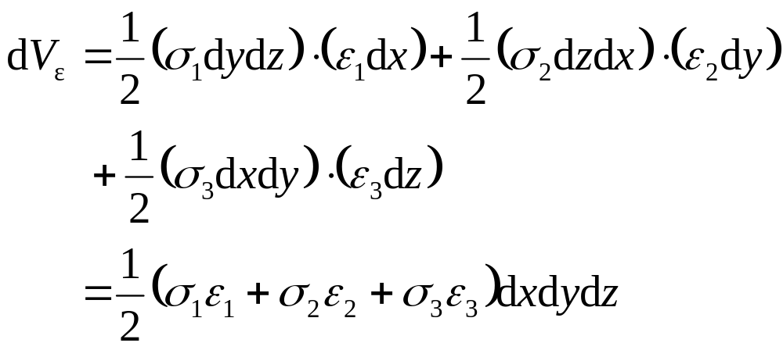
σ₂
比例加载时，对每一主应力，其对应的应变能仅与对应的主应变有关，而其它主应力在该主应变上不做功，同时考虑三个主应力，有：
dz
dy
σ₁
σ₃
dx

Slide 7
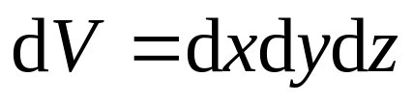
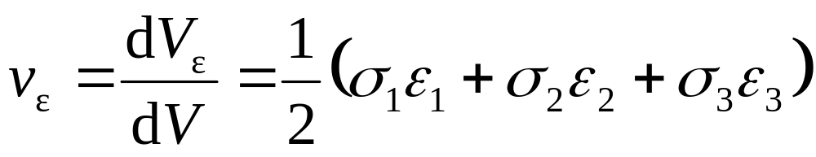
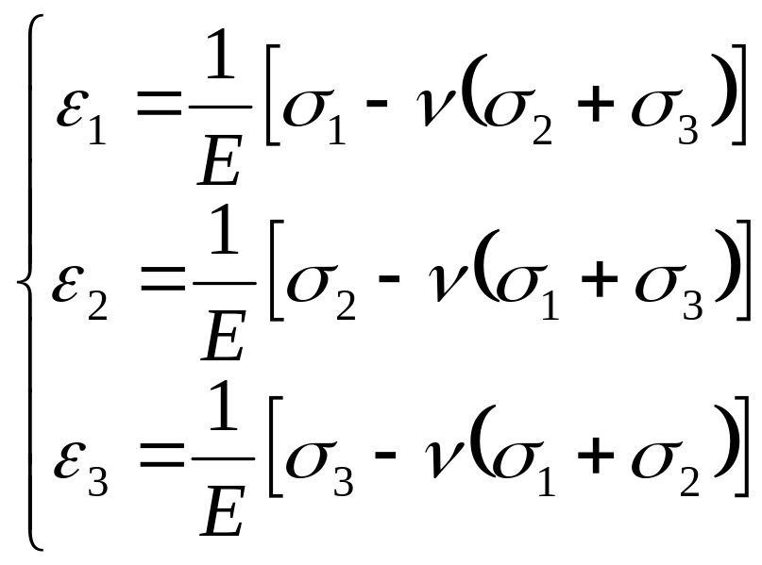
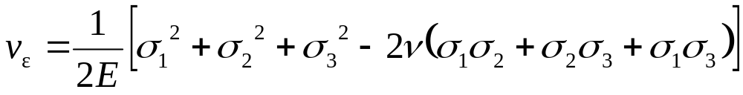
而主单元体体积为：
则应变能密度为：
由前述广义胡克定律
有：

Slide 8
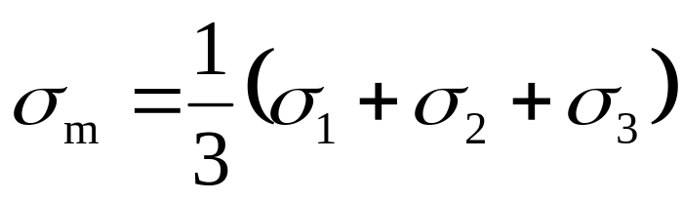
4、形状改变比能
一般情况，单元体有体积改变，也有形状改变。
主单元体分解为图示两种单元体的叠加，有
σ
2
σ
σ
2
−σ
=σ
'
m
m
2
σ
σ
−σ
'
1
σ
1
=σ
1
=
m
+
m
σ
3
σ
σ
−σ
=σ
'
m
3
m
3
(a)
(b)
(c)
平均应力：

Slide 9
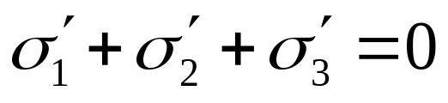
σ
2
σ
σ
2
−σ
=σ
'
m
m
2
σ
σ
−σ
'
1
σ
1
=σ
1
=
m
+
m
σ
3
σ
σ
−σ
=σ
'
m
3
m
3
(a)
(b)
(c)
在σ_{m}作用下，图b无形状改变，且其体积应变同图a，而对图c，因为：
则体积不变，仅发生形状改变。

Slide 10
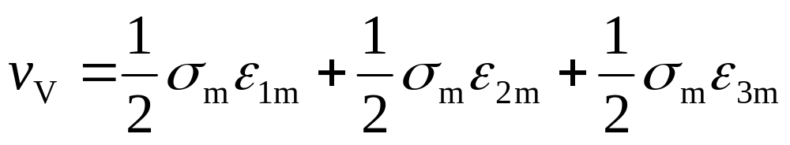
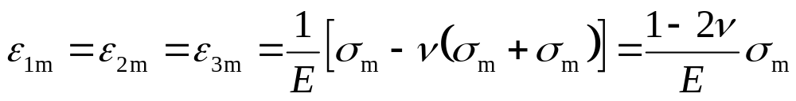
σ
2
σ
σ
2
−σ
=σ
'
m
m
2
σ
σ
−σ
'
1
σ
1
=σ
1
=
m
+
m
σ
3
σ
σ
−σ
=σ
'
m
3
m
3
(a)
(b)
(c)
与此对应，图a的体积改变能密度等于图b的应变能密度，而图a的形状改变能密度等于图c所示单元体的应变能密度，即：
而：

Slide 11
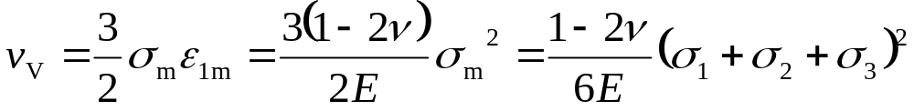
σ
2
σ
σ
2
−σ
=σ
'
m
m
2
σ
σ
−σ
'
1
σ
1
=σ
1
=
m
+
m
σ
3
σ
σ
−σ
=σ
'
m
3
m
3
(a)
(b)
(c)
而：
所以：

Slide 12
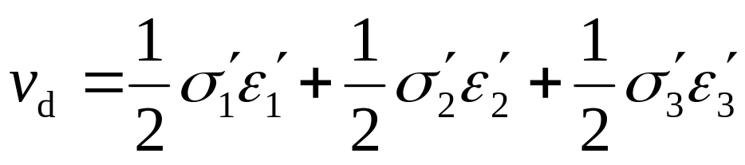
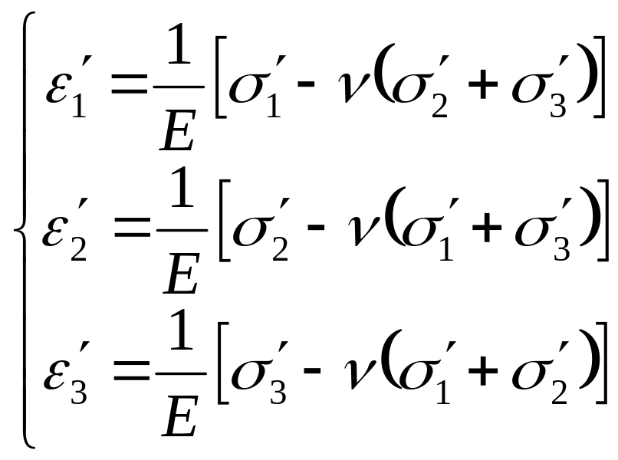
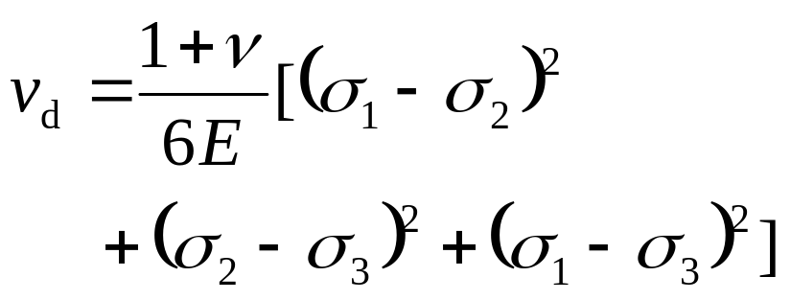
σ
2
σ
σ
2
−σ
=σ
'
m
m
2
σ
σ
−σ
'
1
σ
1
=σ
1
=
m
+
m
σ
3
σ
σ
−σ
=σ
'
m
3
m
3
(a)
(b)
(c)
另外，由图c可得：
而：

Slide 13
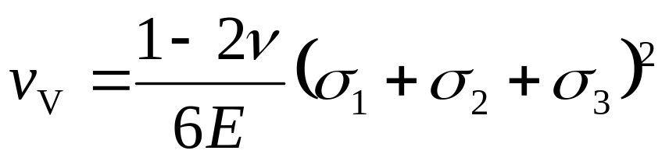
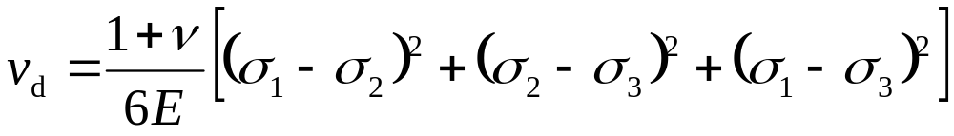
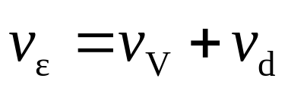
σ
2
σ
σ
2
−σ
=σ
'
m
m
2
σ
σ
−σ
'
1
σ
1
=σ
1
=
m
+
m
σ
3
σ
σ
−σ
=σ
'
m
3
m
3
(a)
(b)
(c)
可证明：

Slide 14
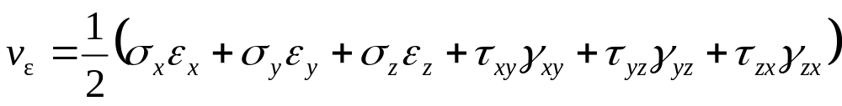
对一般空间应力状态的单元体，应变能密度可由六个应力分量和对应的应变分量来表示，即为：
y
σ
y
τ
τ
yx
τ
yz
σ
zx
z
τ
σ
τ
τ
xy
σ
x
τ
zy
x
τ
xz
zy
τ
τ
xy
σ
zx
xz
d
y
z
τ
τ
yx
yz
d
z
σ
O
d
x
y
x
z

Slide 15
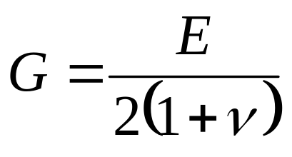
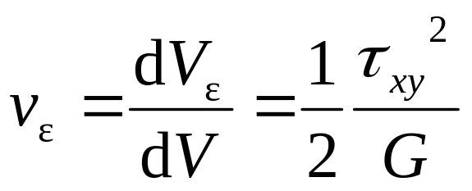
例：证明
证明：对图示纯剪应力状态有：
dz
γ
xy
τ
_{xy}
τ
dy
_{xy}
dx
应变能密度为

Slide 16
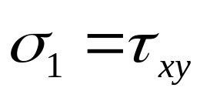
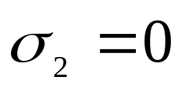
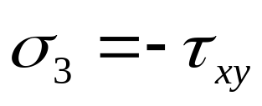
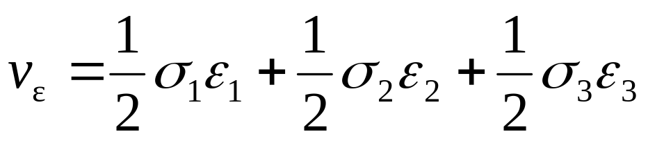
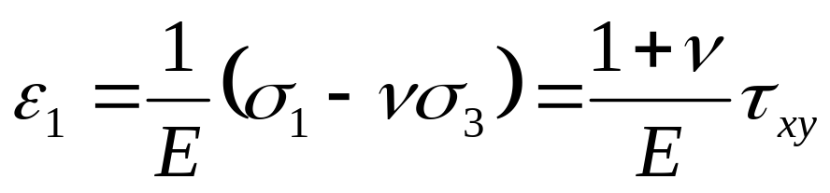
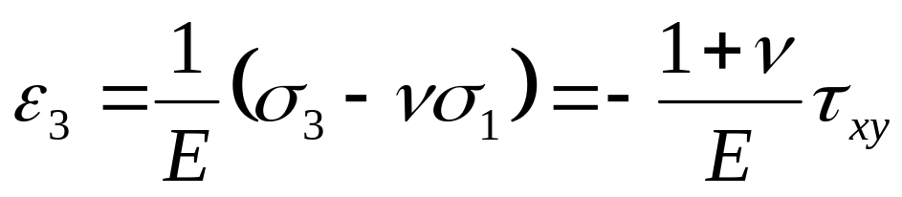
而对纯剪切应力状态，其主应力为：
σ₁=τ_{xy}
σ₃=−τ_{xy}
故由主应力和主应变表示的应变能密度为：
τ
xy
σ₁=τ_{xy}
又由于：

Slide 17
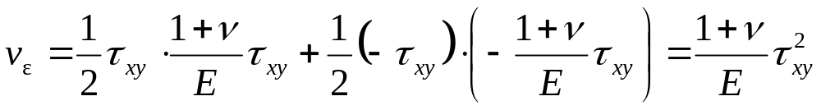
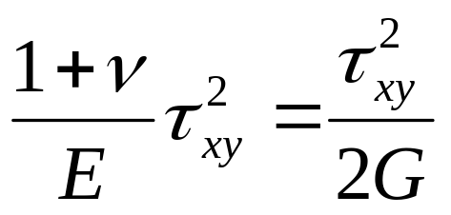
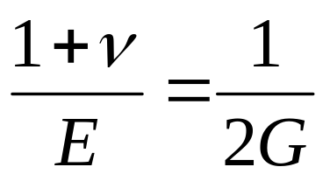
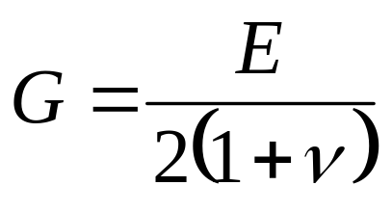
所以：
结合前式，有：
由此可得：
最后证得：

